Slide 1
基于EOS平台的小众点评
20TeamD
2020/04/03

Slide 2
目录
01. 评分标准
02. 需求规格说明书
03. 评审表单设计
04. 进度计划报告
05. 配置管理
06. 工作量统计与分析
07. 下周任务

Slide 3
评分标准
01

Slide 4
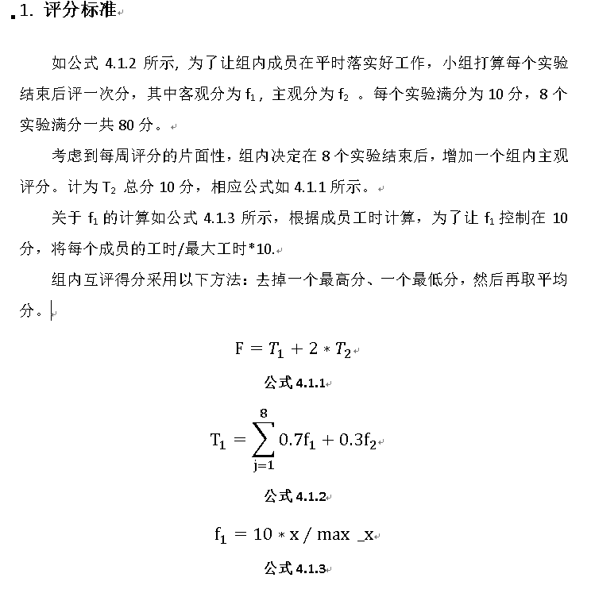
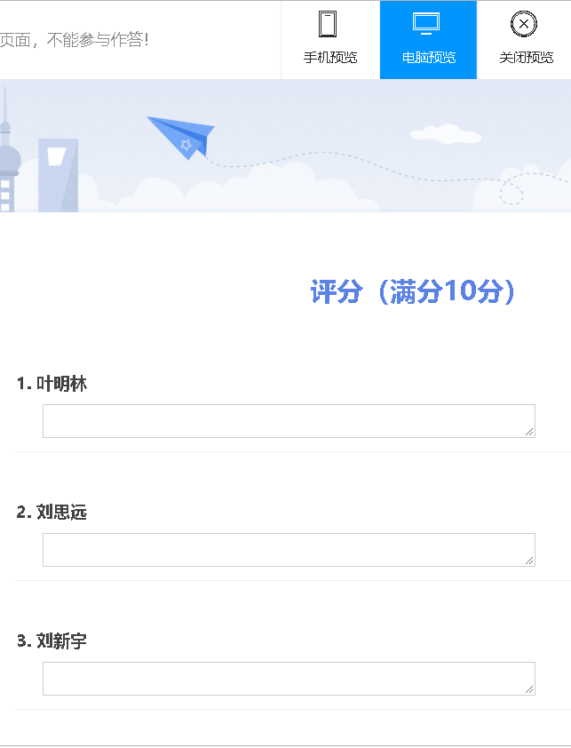
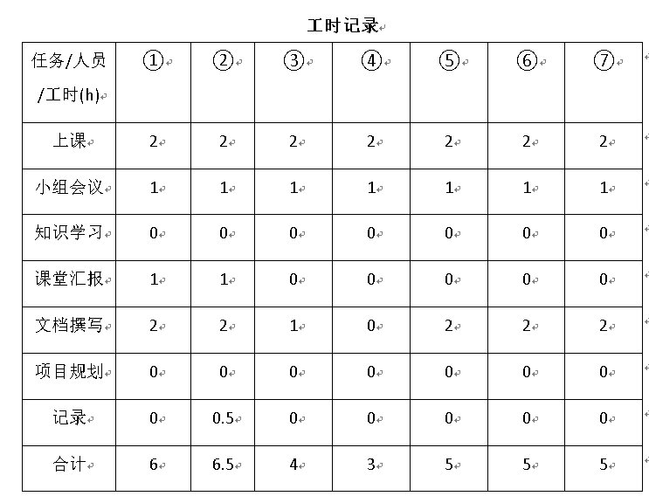
评分标准

Slide 5
需求规格说明书
02

Slide 6
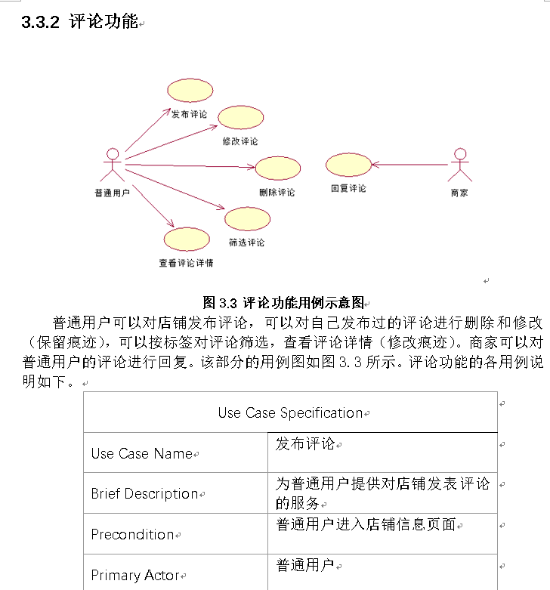
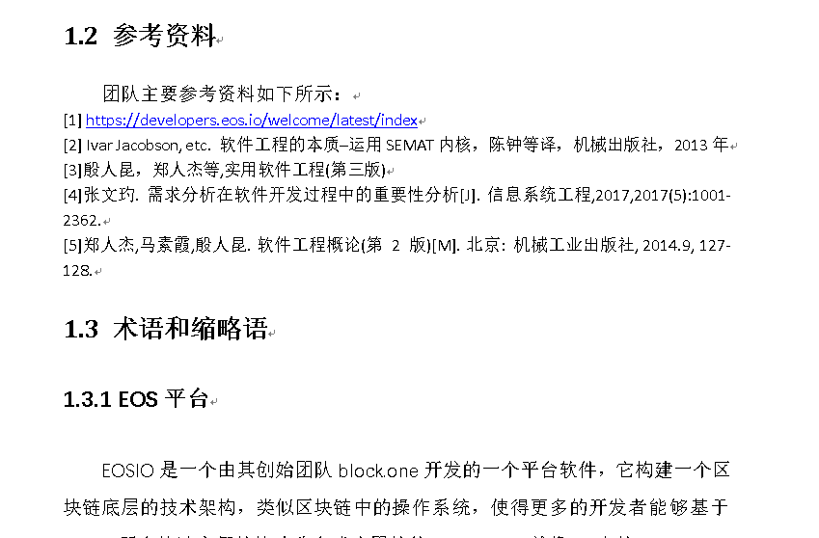
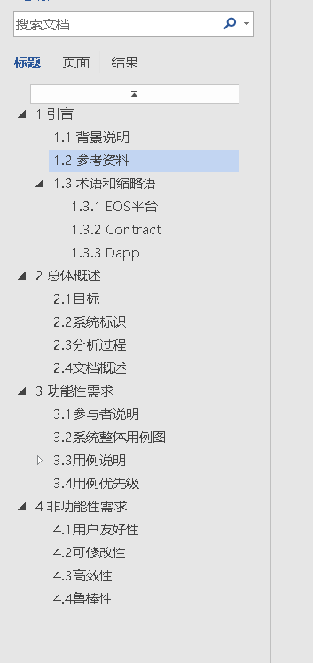
需求规格说明书修改：

Slide 7
评审表单设计
03

Slide 8
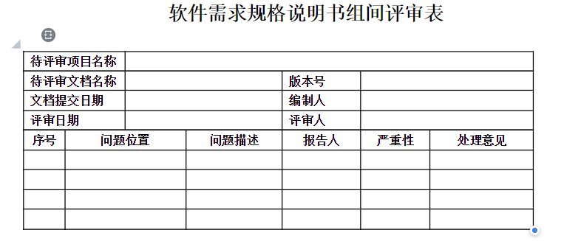
严重性分级说明
严重：逻辑、技术性错误或严重影响文档可读性的语病，以及文档整体结构问题。
普通：有可能使读者造成误解的表述问题或章节的格式问题。
轻微：错别字、错误拼写单词或影响文档整体观感的标题、段落、表格、文字的细节设计。

Slide 9
进度计划报告
04

Slide 10
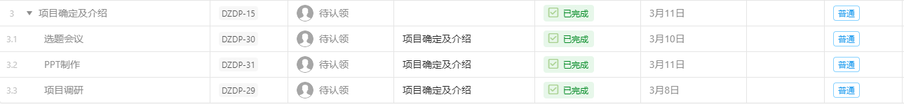
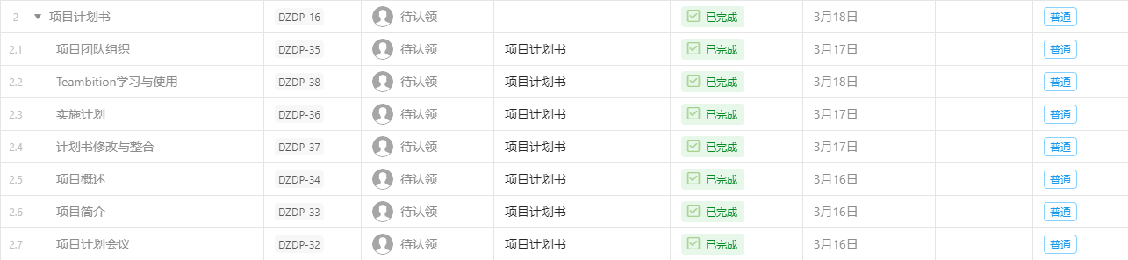
项目确定及介绍
项目计划书的撰写

Slide 11
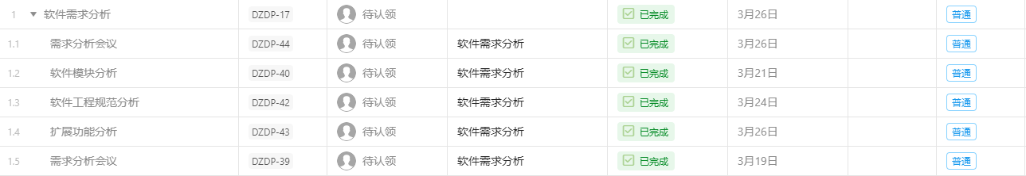
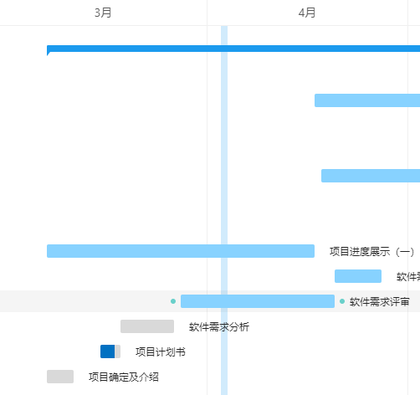
软件需求分析
Teambition项目时间轴展示

Slide 12
配置管理
05

Slide 13
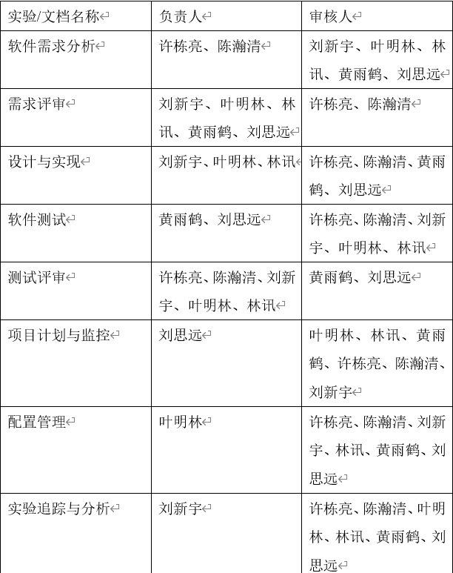
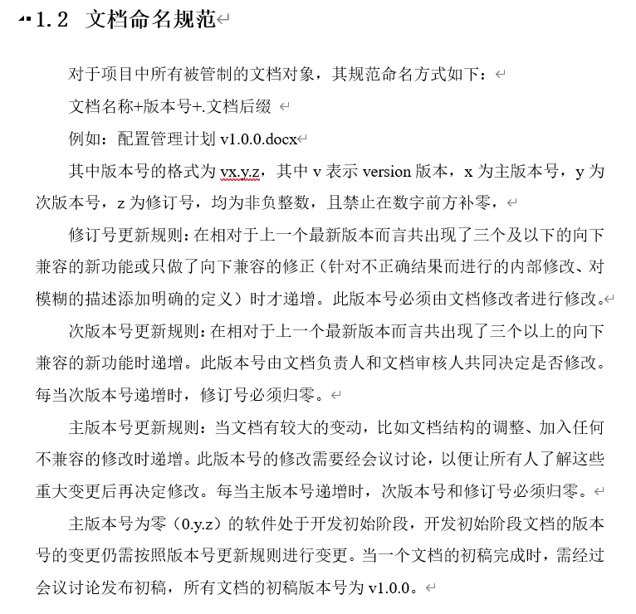
配置管理改进：
细化了各个实验文档的负责人员和审核人员
文档命名规范

Slide 14
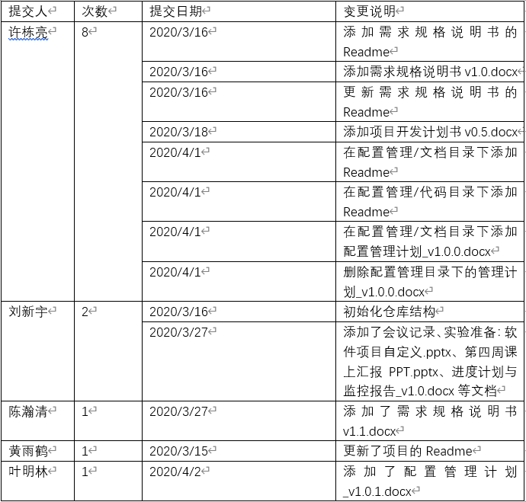
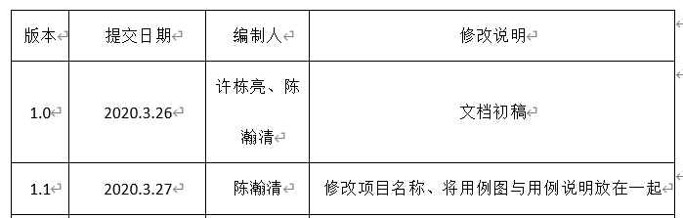
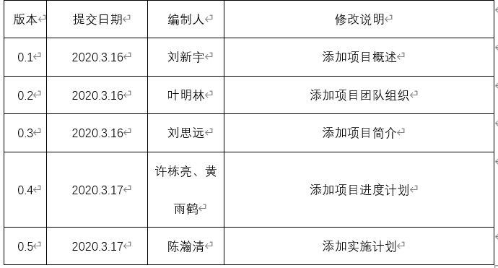
配置管理数据展示：
需求规格说明书变更记录
项目开发计划书变更记录

Slide 15
工作量统计与分析
06

Slide 16
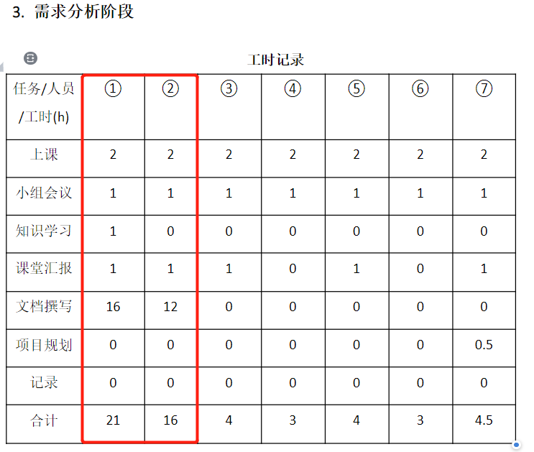
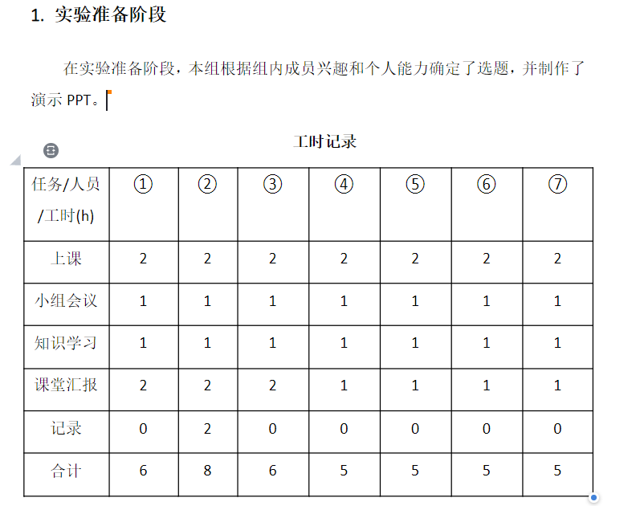
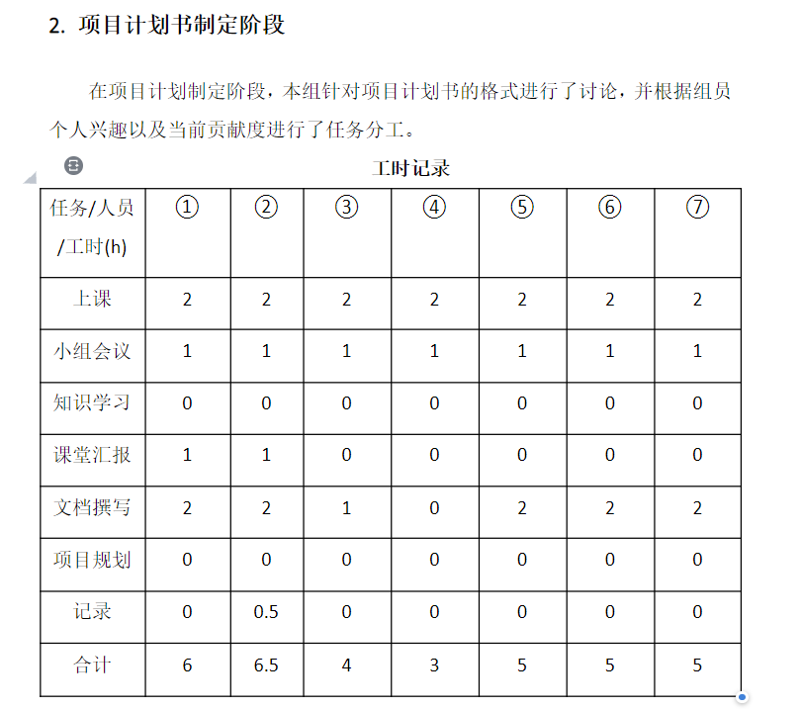
工作量统计展示
截止当前，实验8统计了三个阶段的工时，分别是：实验准备阶段，项目计划书制定阶段，需求分析阶段。
可以看到，需求分析阶段一号和二号组员工时明显较多，也是因为这两位组员主要负责需求分析，符合相应预期，后续开发阶段和测试阶段相应负责人员的工时也会较多。

Slide 17
下周任务
07

Slide 18


07.下周任务
需求评审
根据课程要求安排组员进行需求评审
文档改进
许栋亮、陈瀚清根据发现的不足继续改进需求规格说明书、项目开发计划书等
开发人员刘新宇、叶明林、林讯进行EOS平台开发相关知识学习，为后续开发工作做准备
知识学习
开发准备
开发人员刘新宇、叶明林、林讯进行环境搭建、初步讨论系统架构

Slide 19
谢谢
2020
20TeamD

